Slide 1
Derechos de un Apóstol / ministro
Alumnos:
Sergio Poot
Hans Aguilar
Yasnuary Albarrán

Slide 2
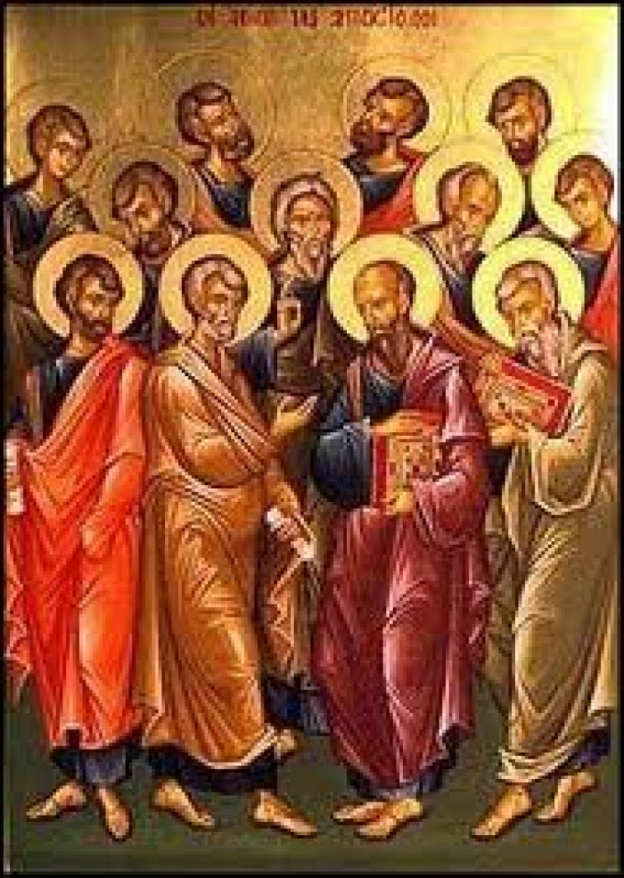
conceptos
Apóstol: La palabra apóstol viene del griego ἀπόστολος (apostolos = enviado), formado del prefijo ἀπό- (apo = aparte, fuera, lejos) y στέλλω (stello = yo envío, yo pongo).
Ministro: La palabra latina ministerium equivale a servicio. Ministro es una persona que realiza un servicio, que asiste o ayuda a otro. En el AT se utiliza la palabra ministro para traducir mesharet, refiriéndose a alguien que está al servicio de una persona importante, generalmente un gobernante o rey. Josué era “servidor” (mesharet) de Moisés (Exo 39:1), era un ministerio.
En el NT se traduce el término griego diakonos, equivalente a sirviente, ayudante, servidor. Es la palabra que aparece en Mat 20:26).
Derecho: la palabra derecho proviene del término latino directum, que significa “lo que está conforme a la regla”.
Deber: el verbo deber procede del vocablo latino debēre. El concepto alude a tener una determinada obligación

Slide 3
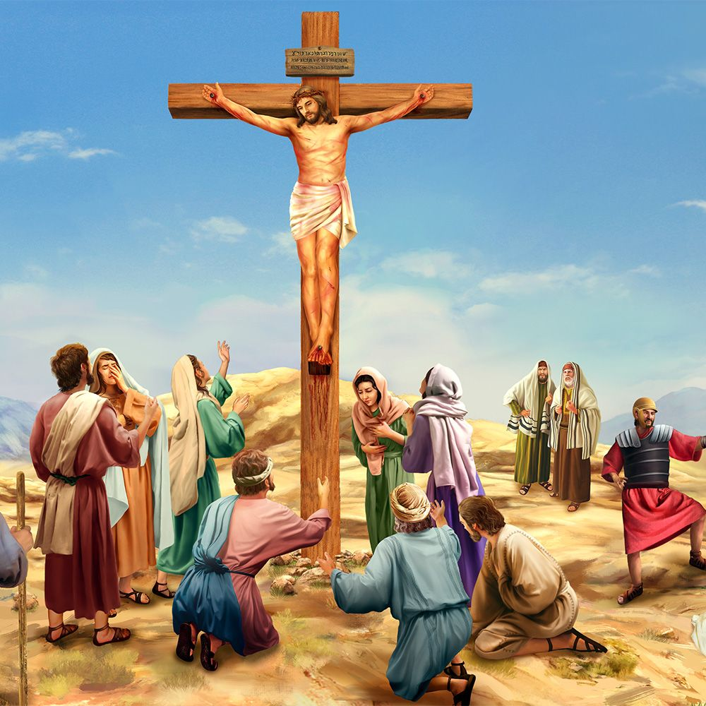
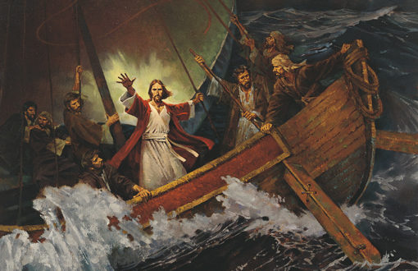
Antes de ver cuales son los derechos hagamos un repaso del llamamiento de Pablo y
"¿Cuáles son los requisitos para el apostolado?
Un apóstol ("alguien enviado en una misión") es aquel a quien Dios ha enviado a hacer un encargo o que ha sido enviado con un mensaje.
Los candidatos debían haber:
Estado con Jesús durante los tres años que Jesús estaba entre ellos.
Es decir, un apóstol tenía que ser un testigo ocular del bautismo de Jesús cuando el Padre celestial confirmó la persona y la obra de Jesús.
Necesitaba haber escuchado las enseñanzas de Jesús que cambiaban vidas y haber estado presente para ver Sus sanidades y otros milagros.
Necesitaba haber sido testigo del sacrificio de Jesús en la cruz y haber visto a Jesús, caminar, hablar y comer entre los discípulos después de Su resurrección.

Slide 4
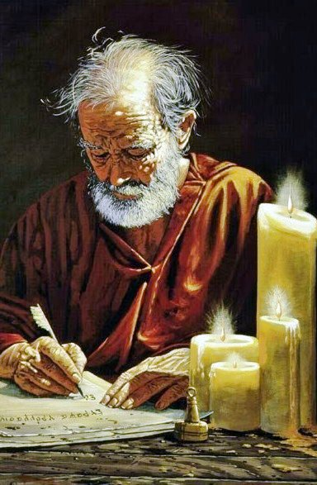
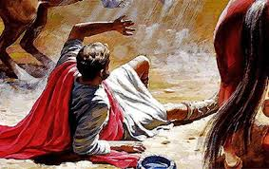
Acusación de Pablo a NO ser apóstol 1 Cor. 9:1-3
¿No soy apóstol? ¿No soy libre? ¿No he visto a Jesús el Señor nuestro? ¿No sois vosotros mi obra en el Señor?
² Si para otros no soy apóstol, para vosotros ciertamente lo soy; porque el sello de mi apostolado sois vosotros en el Señor.
³ Contra los que me acusan, esta es mi defensa:
Pablo nunca afirmó estar incluido entre los doce originales, pero si reclamó el apostolado; los creyentes han reconocido que Jesús lo nombró como Su apóstol especial a los gentiles (Gálatas 1:1; 1 Corintios 9:1; Hechos 26:16-18). No existe evidencia bíblica para indicar que estos trece apóstoles fueron sustituidos cuando murieron. Ver Hechos 12:1-2, por ejemplo.
Jesús nombró a los apóstoles para hacer la obra fundadora de la iglesia. Después de la muerte de los apóstoles, otros oficios además del apostolado que no requerían una relación de primera mano con Jesús, continuarían con la obra.

Slide 5
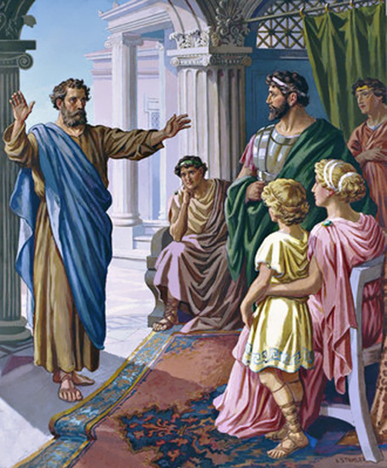
Como hemos dicho antes, después de los apóstoles otros iban a guiar a la iglesia después de que los apóstoles guiados por el Espíritu Santo pusieran el fundamento, estos serían como menciona algunas de las cartas del mismo Pablo: ministros, diáconos, pastores, maestros , etc..
Derechos de un apóstol / ministro 1 Cor. 9: 4-6
⁴ ¿Acaso no tenemos derecho de comer y beber? Estar saciado/ necesidades básicas.
⁵ ¿No tenemos derecho de traer con nosotros una hermana por mujer como también los otros apóstoles, y los hermanos del Señor, y Cefas? Casado/ tener familia.
⁶ ¿O sólo yo y Bernabé no tenemos derecho de no trabajar? Descansar

Slide 6
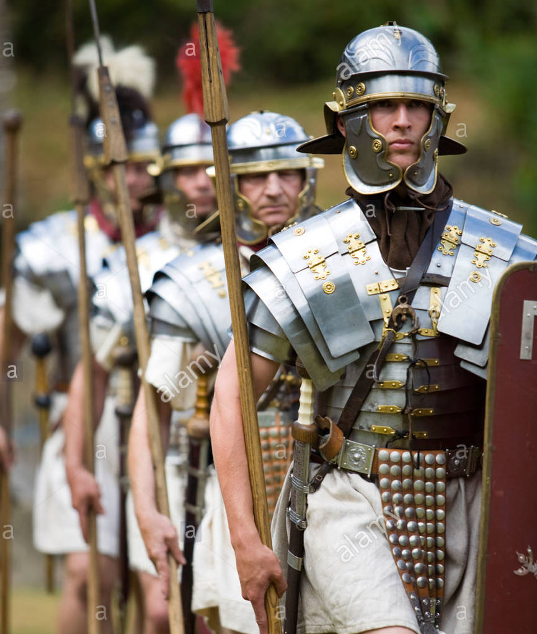
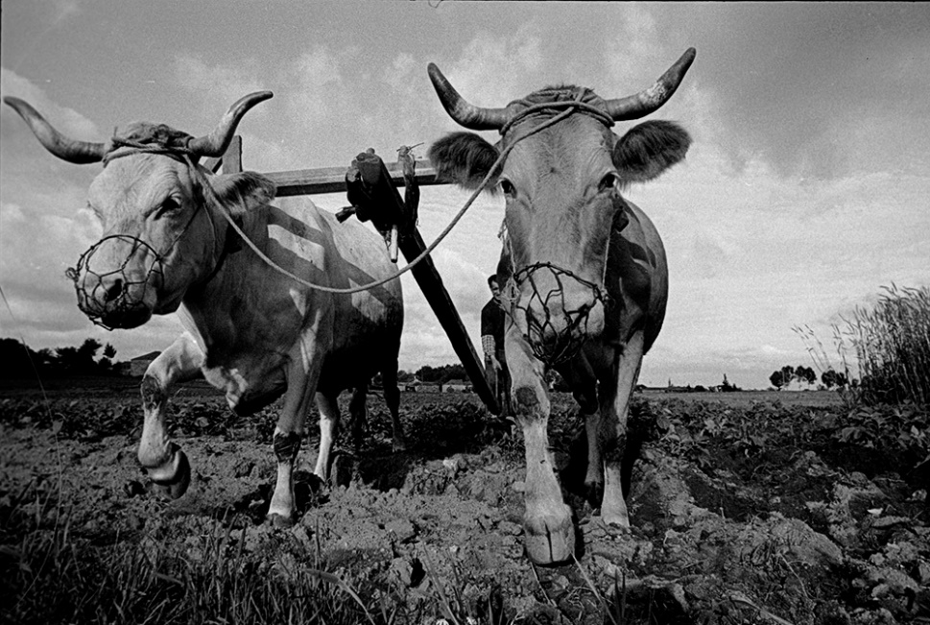
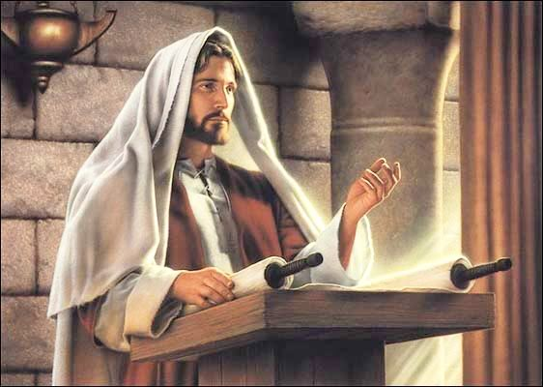
El derecho de Pablo a recibir asistencia financiera se basa en tres razones:
El orden social disponía que aquellos que prestaban algún servicio, como soldados, campesinos, y pastores recibieran una remuneración (v.7).
La ley de Moisés prescribía una justa recompensa para quienes prestaban un servicio, principio que se aplicaba a los animales que realizaban alguna faena, como el buey que trilla (v.8-13).
El Señor mismo ordeno sostener a los que anunciaban el evangelio (v.14)
Resumen: el apóstol Pablo no está declarando en el capítulo 9 otra cosa más que sus derechos por predicar, derecho que rehusó para no frenar la predicación del evangelio.

Slide 7
Reflexión:
Ahora bien, como ya vimos anteriormente, después de la muerte de los apóstoles, no se menciona que fueran sustituidos por otros apóstoles nuevos y que tuvieran los mismos dones que se les fueron entregados.
Entonces en la iglesia de hoy NO tenemos apóstoles como los 12 seleccionados y Pablo, que tenían dones para realizar muchos milagros con un fin, pero SI tenemos a hombres que realizan la función de un apóstol (ser enviados a predicar) , a estos hombres se les conoce como administradores, ministros, diáconos, pastores, evangelistas, etc
Jesus enseña que todo aquel que predica del evangelio tiene derecho de vivir de él. V.14 (Mat.10:10),
¿Qué está pasando con este mandamiento? Muchas iglesias no practican este mandamiento, hay muchas razones, quizá una de ellas es la dificultad económica en cada país, otra seria el desconocimiento o la poca enseñanza en cuanto a este tema. Esta y otras dificultades hacen que ministros bien preparados y que tienen el deseo de servir, pongan todo su tiempo y esfuerzo en conseguir un empleo secular para el sostenimiento de su familia y como resultado se frena el desarrollo y crecimiento exponencial de la iglesia.

Slide 8
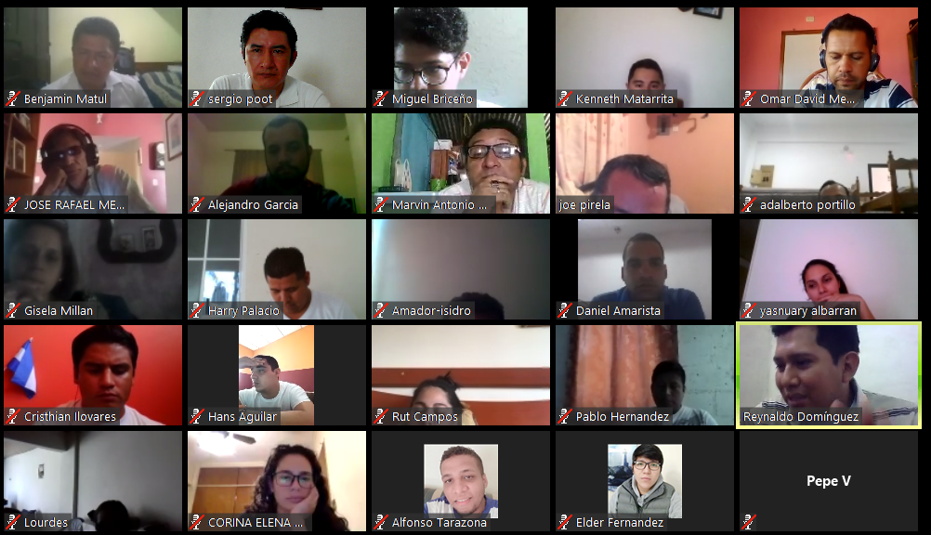
Pastores, Maestros, Evangelistas,
Diaconos, Ancianos, etc..

Slide 9
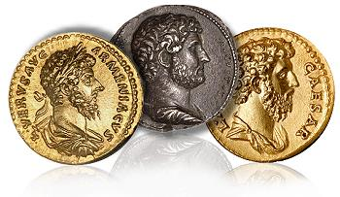
Derechos de un APÓSTOL /ministro
¿Como vivió Pablo el ministerio en el área económica?
Hechos 18.3. Auto sostenible
Hechos 20.34-35. Con su ejemplo, enseñando a otros
2 Tesalonicense 3.8. No siendo gravoso a nadie
Pablo lo que quiso con esto, fue mostrarse como ejemplo
2 Tesalonicense 3.7-10
⁷ Porque vosotros mismos sabéis de qué manera debéis imitarnos; pues nosotros no anduvimos desordenadamente entre vosotros,
⁸ ni comimos de balde el pan de nadie, sino que trabajamos con afán y fatiga día y noche, para no ser gravosos a ninguno de vosotros;
⁹ no porque no tuviésemos derecho, sino por daros nosotros mismos un ejemplo para que nos imitaseis.
¹⁰ Porque también cuando estábamos con vosotros, os ordenábamos esto: Si alguno no quiere trabajar, tampoco coma.

Slide 10
Pablo no quiso ser tropiezo para nadie
1 Corintios 9.12
“Si ustedes sostienen a otros que les predican, ¿no deberíamos tener nosotros aún mayor derecho a que nos sostengan? Pero nunca nos hemos valido de ese derecho. Preferiríamos soportar cualquier cosa antes que ser un obstáculo a la Buena Noticia acerca de Cristo.”
Pablo no quería ser carga para nadie dentro de la Iglesia
1 Corintios 9.15. ¡Nunca quise ser carga para nadie, ni quiero hacerlo!

Slide 11
¿ Cual fue el motivo?
Abstenerse
El premio que le esperaba, él ya lo estaba ejerciendo
1 Corintios 9.18
¹⁸ ¿Cuál, pues, es mi galardón? Que predicando el evangelio, presente gratuitamente el evangelio de Cristo, para no abusar de mi derecho en el evangelio.
Pablo se abstuvo de ejercer el ministerio de tal manera:
Porque, su galardón seria una corona incorruptible
1 Corintios 9.25
²⁵ Todo aquel que lucha, de todo se abstiene; ellos, a la verdad, para recibir una corona corruptible, pero nosotros, una incorruptible.

Slide 12
Deberes de un ministro
Puntualidad en las actividades que se hacen en la iglesia
En sus obligaciones financieras
En su disposición de servir

Slide 13
Ventajas
Predicar el evangelio de Cristo
El tiempo que se puede trabajar con la propia y la preparación que se puede desarrollar a lo largo del ministerio. (esposa e hijos)
Disponibilidad de tiempo
Mayor tiempo con las escrituras. Para la formación espiritual del ministro

Slide 14
Desventajas
Tiende a ser un trabajo inestable en cuanto a garantías en los aspectos la ley laboral
Puede llegar a ser causa de conflicto entre hermanos en la iglesia, en cuanto a la parte económica
No existe la jubilación
Existen casos donde la iglesia ve al predicador como el empleado personal de todos los miembros

Slide 15
Fin
Gracias por la atención prestada. Dios te bendiga

